Slide 1

Γεωχημεία
Ενότητα 1: Γεωχημικές διεργασίες στο εσωτερικό της γης
Χριστίνα Στουραϊτη
Σχολή Θετικών Επιστημών
Τμήμα Γεωλογίας και Γεωπεριβάλλοντος

Slide 2
Περιεχόμενα ενότητας
Εισαγωγή (ανασκόπηση γνώσεων Χημείας Α΄ έτους)
  -Ορολογία
  -Δομή ατόμου
  -Ατομικά τροχιακά
Περιοδικός Πίνακας
  - Περιοδικές ιδιότητες των στοιχείων

Slide 3
Γεωχημικές διεργασίες στο εσωτερικό της γης
-Δομή ατόμου
-Περιοδικός Πίνακας

Slide 4
Βασικές αρχές
Το άτομο είναι το βασικό δομικό συστατικό των ορυκτών.
Η ύλη είναι μια ειδική μορφή της ενέργειας, έχει μάζα και καταλαμβάνει χώρο.
Ούτε η ύλη ούτε η ενέργεια μπορούν να δημιουργηθούν ή να καταστραφούν - μπορούν μόνο να μετατραπούν από μια μορφή σε άλλη.
Η ενέργεια είναι η ικανότητα της ύλης να παράγει έργο και έχει διάφορες μορφές, όπως οι εξής:
  - Δυναμική, Κινητική, Ηλεκτρική, Θερμική, Χημική, Πυρηνική
  - Ακτινοβολίας (η μόνη μορφή στην οποία υπάρχει μια απουσία ύλης)
Τα άτομα αποτελούν τη μικρότερη υποδιαίρεση της ύλης η οποία διατηρεί το χαρακτηριστικά των στοιχείων.

Slide 5
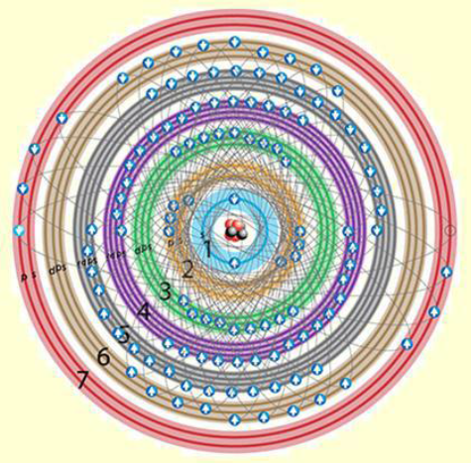
Δομή του ατόμου – Περιοδικός Πίνακας
1
2

Slide 6
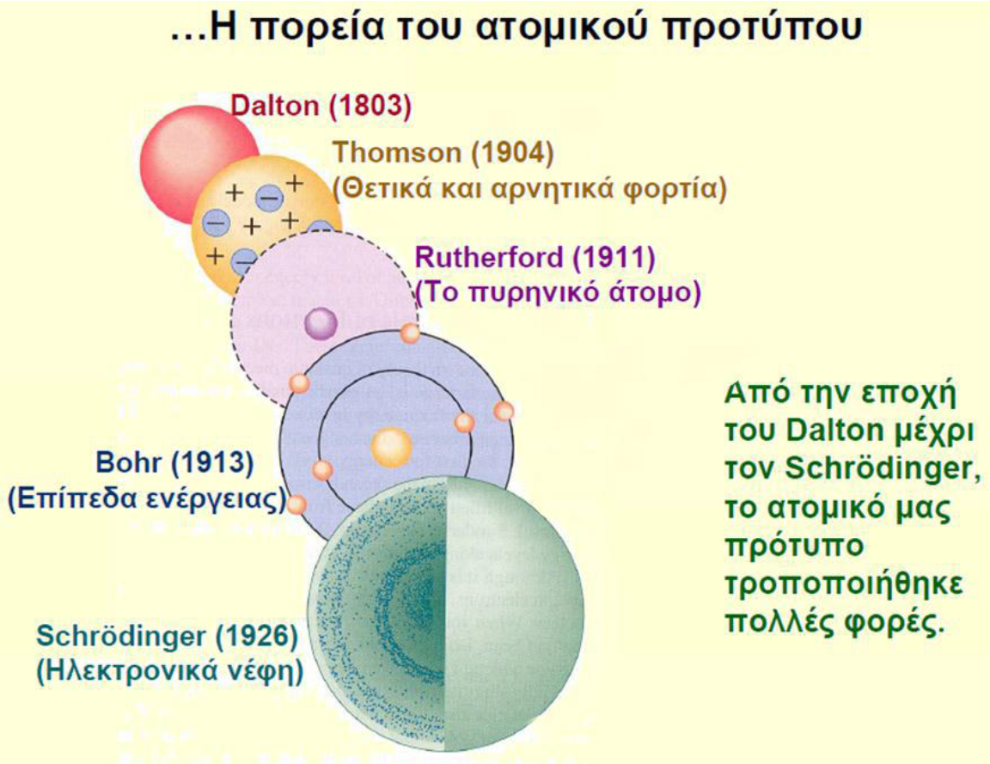
Μόνο Τίτλος
3

Slide 7
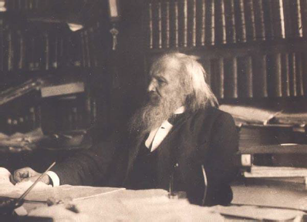
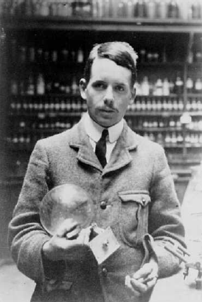
Στοιχεία & Περιοδικός Πίνακας
Ο Περιοδικός Πίνακας επινοήθηκε το 1869 από τον Julius Meyer και Dmitri Mendeleev.
Η πρώτη κατάταξη των στοιχείων έγινε με βάση το ατομικό τους βάρος.
Οργανώνει τα στοιχεία σε ομάδες και οικογένειες με παρόμοιες χημικές και φυσικές ιδιότητες.
To 1913 o Henry Moseley έλυσε οριστικά το θέμα της ταξινόμησης τοποθετώντας τα στοιχεία σε σειρά, κατά αύξοντα ατομικό αριθμό και έτσι οριστικοποιήθηκε ο Περιοδικός Πίνακας όπως τον ξέρουμε σήμερα.
4
5

Slide 8
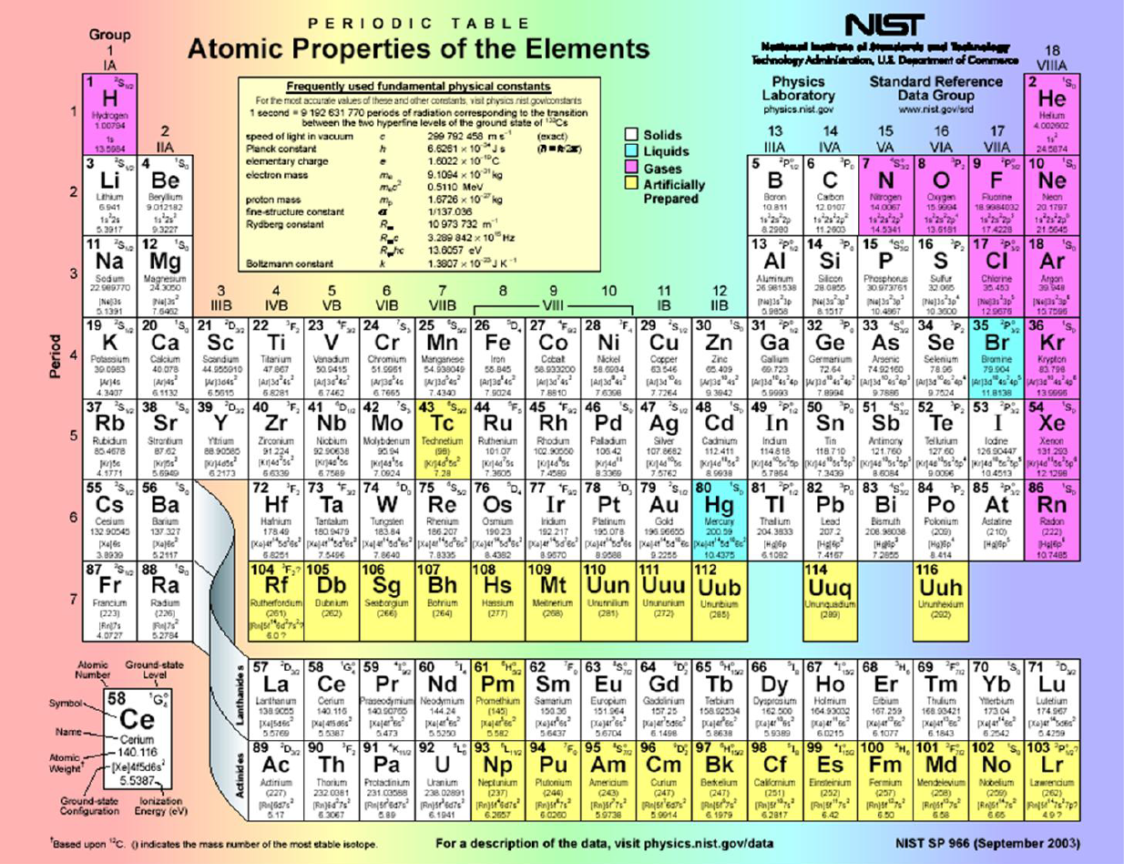
Μόνο Τίτλος
6

Slide 9
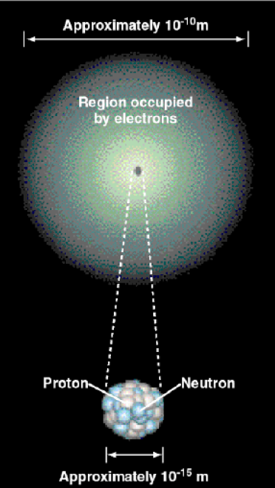
Δομή του ατόμου
Πρωτόνιο
θετικά φορτισμένο σωματίδιο
m = 1,67252*10⁻²⁴ g
q = 1,6022*10⁻¹⁹ C
Νετρόνιο
ηλεκτρικά ουδέτερο σωματίδιο
m = 1,6749*10⁻²⁴ g
q = 0 C
Ηλεκτρόνιο
αρνητικά φορτισμένο σωματίδιο
m = 9,1093897*10⁻²⁸ g
q = 1,6022*10⁻¹⁹ C
Πυρήνας
7

Slide 10
Βασική ορολογία
Ατομικός αριθμός (Ζ): ο αριθμός των θετικά φορτισμένων σωματιδίων στον πυρήνα (πρωτονίων). Σε ηλεκτρικά ουδέτερα άτομα, αντιπροσωπεύει επίσης τον αριθμό των ηλεκτρονίων.
Μαζικός αριθμός (Α): Ο αριθμός των νουκλεονίων, δηλαδή το άθροισμα των πρωτονίων (Z) και των νετρονίων (N):
A = Z + N
Δεν ισοδυναμεί με την συνολική μάζα του ατόμου αλλά μάλλον αντιπροσωπεύει έναν ακέραιο αριθμό που προσεγγίζει τη μάζα, όπως αυτή εκφράζεται σε atomic mass units (amu).

Slide 11
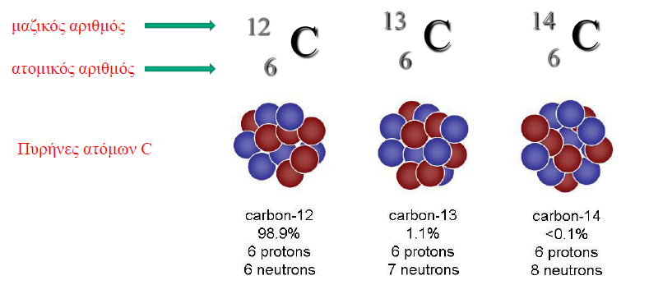
Βασική ορολογία
Ισότοπα: Άτομα του ίδιου στοιχείου, των οποίων οι πυρήνες έχουν τον ίδιο ατομικό, αλλά διαφορετικό μαζικό αριθμό.
Τα ισότοπα έχουν όμοιες χημικές ιδιότητες και μετρώνται με τη χρήση φασματογράφου μάζας. Τα περισσότερα στοιχεία έχουν τουλάχιστον 2 φυσικά ισότοπα.
8

Slide 12
Μονάδες μέτρησης
Atomic Mass Unit – amu (Μονάδα Ατομικής Μάζας ) = 1/12 της μάζας του ατόμου 12C (το αφθονότερο σταθερό ισότοπο του άνθρακα)
Ατομικό βάρος είναι ο σταθμισμένος μέσος όρος των ατομικών μαζών των φυσικών ισοτόπων ενός στοιχείου.
Παράδειγμα:
ένα φυσικό δείγμα του χλωρίου Cl , περιέχει ένα μίγμα από άτομα (ισότοπα) ³⁵Cl σε ποσοστό 75.53% και άτομα (ισότοπα) ³⁷Cl σε ποσοστό 24.47%.
Έτσι, το ατομικό βάρος προκύπτει από τον πολλαπλασιασμό της μάζας του κάθε ισοτόπου ( σε amu) πολλαπλασιασμένο με το ποσοστό αφθονίας του:
0.7553 (34.97 amu) + 0.2447 (36.95 amu) = 35.45 amu

Slide 13
Μονάδες μέτρησης
mole (ή γραμμομόριο) = 6.02214x10²³ (Ν_{Α}) «στοιχειώδης οντότητες» (άτομα, μόρια, ιόντα)
Παράδειγμα:
1 mole of H⁺= 6.02214x10²³ H⁺ ions,
10 mol FeOOH = 6.02214x10²⁴ moles Fe, 6.02214x10²⁴ moles O, 6.02214x10²⁴ moles OH.
Το mole μιας ένωσης/ουσίας σχετίζεται με τη μάζα αυτής σε γραμμάρια, μέσω του τύπου του Μοριακού Βάρους.
Παράδειγμα:
Το ΜΒ του S = 32.04 g, έτσι 32.04 γραμμάρια S περιέχουν 6.02214x10²³ άτομα S.

Slide 14
Ατομική Θεωρία
Ατομικό πρότυπο Bohr
Kβαντομηχανική
  ατομικά τροχιακά

Slide 15
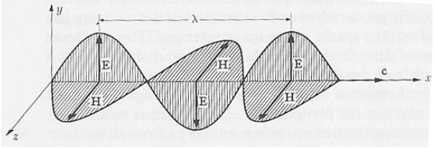
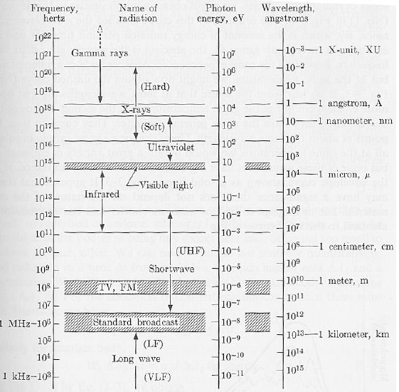
Κυματική φύση του φωτός
9
λ: μήκος κύματος (m)
ν: συχνότητα (cycles/s= s⁻¹)
c: ταχύτητα των ΗM κυμάτων rad (ms⁻¹)
λ = ν/c and cλ = ν
Το μήκος κύματος λ σχετίζεται με τη συχνότητα του μέσω της ταχύτητας του φωτός (c).
ταχύτητα διάδοσης c =2,997925x10¹⁰ cm/s
c = λ ν
10

Slide 16
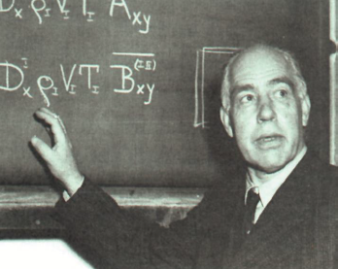
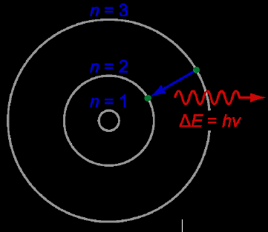
Ατομικό πρότυπο του Bohr (1913)
Αποδέχτηκε το πυρηνικό πρότυπο του Rutherford.
Αποδέχτηκε ότι η ενέργεια είναι κβαντισμένη (hv).
Αποδέχτηκε ότι το ηλεκτρόνιο διαγράφει κυκλική τροχιά.
Αποδέχτηκε ότι η στροφορμή είναι κβαντισμένη.
Αποδέχτηκε ότι ακτινοβολία εκπέμπεται ή απορροφάται μόνο όταν το ηλεκτρόνιο μεταπίπτει από μία τροχιά σε άλλη.
Η εκπεμπόμενη ή απορροφούμενη ενέργεια αντιστοιχεί στη διαφορά ενέργειας μεταξύ της αρχικής και της τελικής κατάστασης.
Απορρίφθηκε η θεωρία ότι το ηλεκτρόνιο πρέπει να εκπέμπει ηλεκτρομαγνητική ακτινοβολία.
11
12

Slide 17
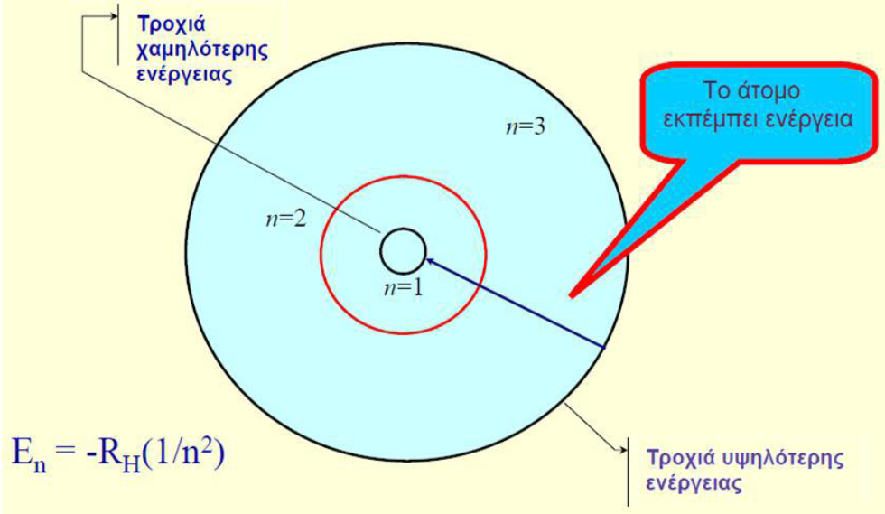
Ατομικό πρότυπο του Bohr
13

Slide 18
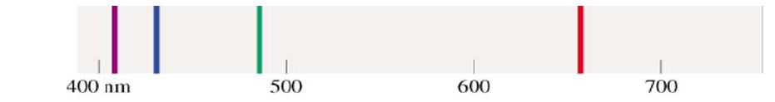
Ατομικό πρότυπο του Bohr
Άτομο του Η
•Θεμελιώδης κατάσταση: η χαμηλότερη ενεργειακή κατάσταση, δηλ. n = 1
•1η διεγερμένη κατάσταση: η πρώτη μετά τη θεμελιώδη, δηλ. n = 2
•2η διεγερμένη κατάσταση: η επόμενη, κ.ο.κ.
Η θεωρία του Bohr εξήγησε το φάσμα εκπομπής του υδρογόνου
14
(λ, μήκος κύματος)
Φάσμα εκπομπής του Η

Slide 19
Ατομικά τροχιακά
Τα τροχιακά ένας συνδιασμένος τρόπος κατανομής των ηλεκτρονίων: συνδυασμός της ενέργειας (κύματος) και της πιθανότητας (του σωματιδίου να βρεθεί σε δεδομένη θέση).
Ονομάζονται: τροχιακά s (sharp ), p (principal - κύριο), d (diffuse -διάχυτο), και f (fundamental - θεμελιώδεις).
Με την αύξηση του ατομικού αριθμού, κάθε νέο στοιχείο έχει ένα επιπλέον ηλεκτρόνιο στο ηλεκτρονιακό του νέφος.
Από τη θεωρία και τα πειράματα γνωρίζουμε ότι, τα ηλεκτρόνια προστίθενται με συστηματικό τρόπο, όπου πρώτα συμπληρώνονται τα τροχιακά χαμηλότερης ενέργειας.
Η διαδικασία αυτή ονομάζεται «δομή πλήρωσης aufbau» :
1s -> 2s -> 2p -> 3s -> 3p -> 4s -> 3d -> 4p -> 5s, etc. .

Slide 20
Ατομικά τροχιακά
Τα ατομικά τροχιακά είναι συναρτήσεις των θέσεων του ηλεκτρονίου και όταν δεν υπάρχει ηλεκτρόνιο, αυτά υπάρχουν δυνητικά.
Περιγράφονται πλήρως από τους 3 κβαντικούς αριθμούς, n, l, ml, και ανάλογα με τις τιμές αυτών ταξινομούνται ως εξής:
  τα ατομικά τροχιακά που έχουν τον ίδιο κβαντικό αριθμό n αποτελούν στιβάδα,
  τα ατομικά τροχιακά που έχουν τον ίδιο n και τον ίδιο l αποτελούν υποστιβάδα. Ο αριθμός των ατομικών τροχιακών που έχουν τον ίδιο κύριο κβαντικό αριθμό n ισούται με n². Ο μέγιστος αριθμός ηλεκτρονίων που μπορεί να υπάρχει σε κάθε στιβάδα ισούται με 2n².

Slide 21
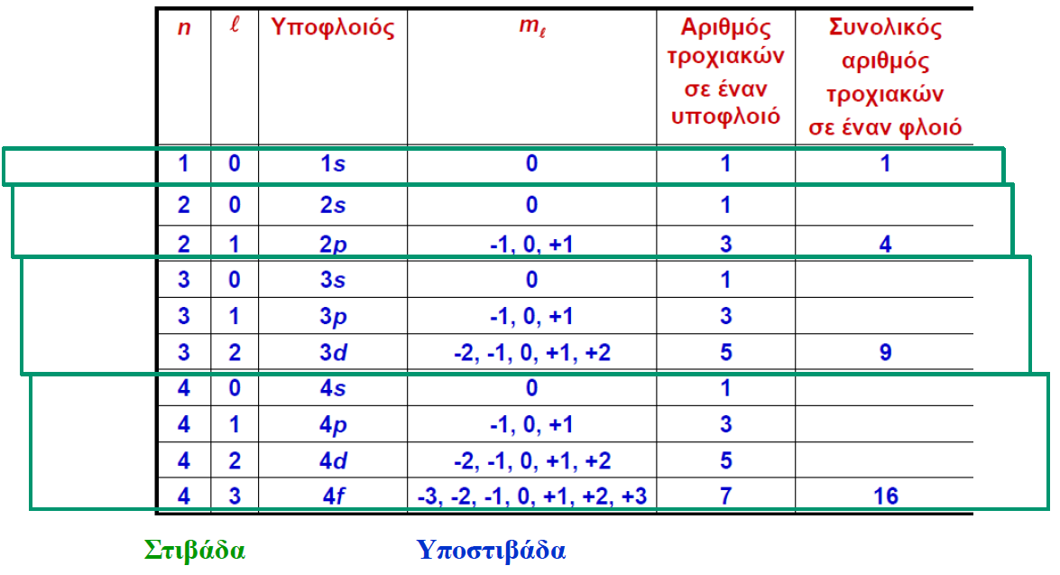
ΕΠΙΤΡΕΠΤΕΣ ΤΙΜΕΣ ΚΒΑΝΤΙΚΩΝ ΑΡΙΘΜΩΝ ΚΑΙ ΑΤΟΜΙΚΑ ΤΡΟΧΙΑΚΑ
15

Slide 22
Περιοδικότητα
Όταν τα στοιχεία κατατάσσονται κατά σειρά αυξανόμενου ατομικού αριθμού, τότε εμφανίζεται περιοδικά επανάληψη των φυσικών και χημικών τους ιδιοτήτων.
Οριζόντιες σειρές : περίοδοι
  Υπάρχουν 7 περίοδοι στον Π.Π.
Κάθετες στήλες : ομάδες (ή οικογένειες)
  Υπάρχουν 18 ομάδες στον Π.Π.
  Τα στοιχεία μίας ομάδας εμφανίζουν παρόμοιες φυσικές και χημικές ιδιότητες.
Ηλεκτρόνια σθένους
  Τα ηλεκτρόνια στη στάθμη με τον μεγαλύτερο κύριο κβαντικό αριθμό.
  Καθορίζουν τις χημικές ιδιότητες των στοιχείων.

Slide 23
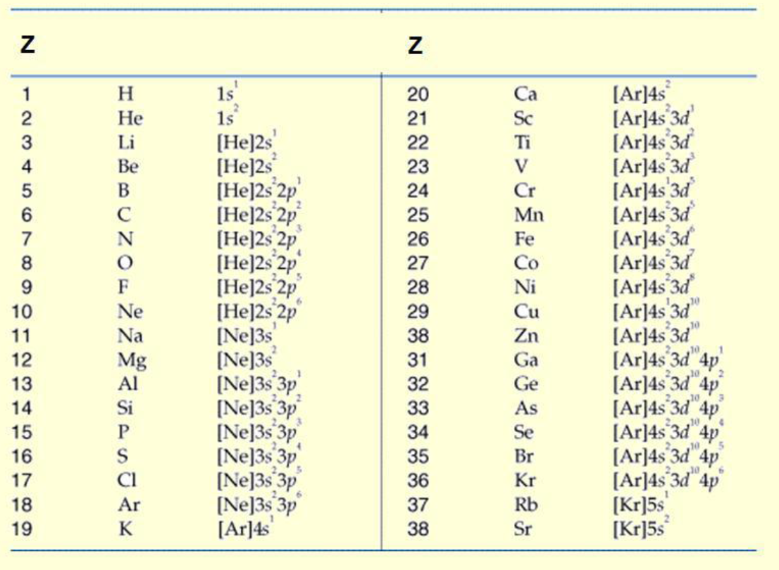
Ηλεκτρονική απεικόνιση
16

Slide 24
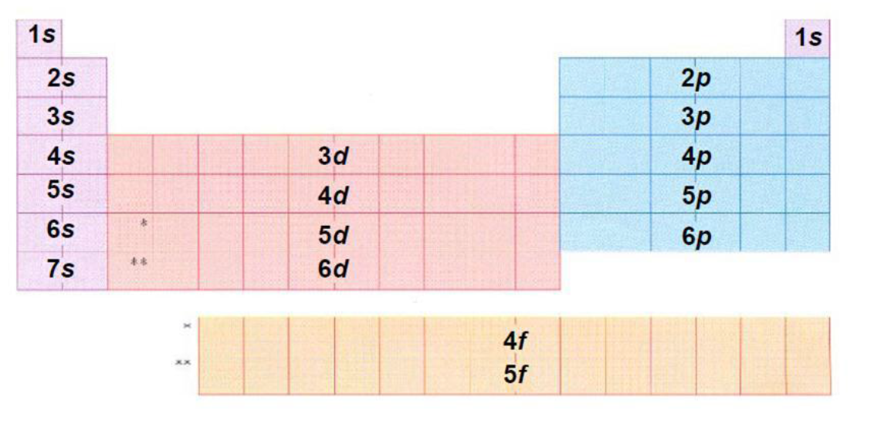
Ομαδοποίηση στοιχείων με βάση την ηλεκτρονική δομή τους (ηλεκτρόνια εξωτερικής στοιβάδας)
17

Slide 25
Ομαδοποίηση Στοιχείων
Ομάδα Α:
Ομάδα IA - +1 σθένος – Αλκάλια μέταλλα, εκτός Υδρογόνου
Ομάδα IIA - +2 σθένος – Αλκαλικές γαίες μέταλλα
Ομάδα VIIA - : 5 e σε p-τροχιακά και 2 σε s-τροχιακά
– Στη φύση τα στοιχεία αυτά (+7 σθένος) προσλαμβάνουν 1 e και σχηματίζουν τελικά σθένος -1.
Ομάδα VIIΙA– Ευγενή αέρια – σθένος = 0 - όλα τα τροχιακά είναι συμπληρωμένα
Ομάδα Β:
- Μέταλλα μετάπτωσης (στοιχεία d – τομέα)
- Λανθανίδες & Ακτινίδες (Εσωτερικά Στοιχεία Μετάπτωσης, f – τομέα)

Slide 26
Ιδιότητες που οφείλονται στην ηλεκτρονική δομή της εξωτερικής στιβάδας
Δυναμικό ιονισμού (Ionization potential) → ενέργεια που απαιτείται για την απομάκρυνση ενός εξωτερικού ηλεκτρονίου από ένα άτομο.
Ηλεκτρονιακή συγγένεια (Electron affinity) → η ενέργεια που απελευθερώνεται όταν ένα ηλεκτρόνιο προσλαμβάνεται από ένα άτομο.
Ηλεκτραρνητικότητα (Electronegativity) → ικανότητα ενός ατόμου σε ένα μόριο να έλκει προς το μέρος του ηλεκτρόνια ονομάζεται ηλεκτραρνητικότητα.

Slide 27
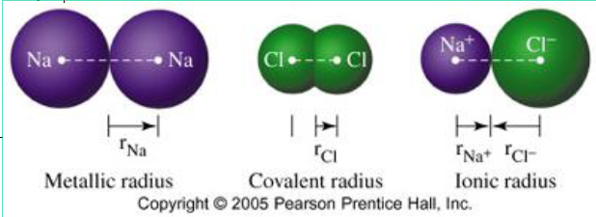
Ατομική ακτίνα
Η απόσταση από το κέντρο του πυρήνα μέχρι το όριο της ηλεκτρονικής πυκνότητας.
Ομοιοπολική ακτίνα: το ήμισυ της απόστασης μεταξύ των πυρήνων δύο ατόμων του ιδίου στοιχείου, ενωμένων με απλό δεσμό.
Μεταλλική ακτίνα: το ήμισυ της απόστασης μεταξύ των πυρήνων δύο γειτονικών ατόμων στο μεταλλικό πλέγμα.
Ακτίνα van der Waals: το ήμισυ της απόστασης μεταξύ των πυρήνων δύο ατόμων του ιδίου στοιχείου, που εφάπτονται χωρίς να συνδέονται με ομοιοπολικό δεσμό.
18

Slide 28
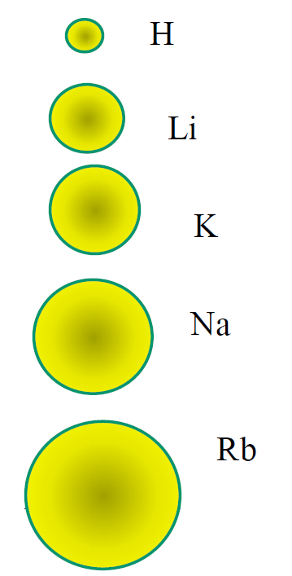
Ατομική ακτίνα
Η ατομική ακτίνα αυξάνεται:
Από πάνω προς τα κάτω μέσα σε μία ομάδα (αύξηση του ατομικού αριθμού).
Όπως κατεβαίνουμε στην ομάδα, σε κάθε περίοδο, έχει προστεθεί μία στιβάδα, άρα τα άτομα γίνονται μεγαλύτερα σε μέγεθος.
19

Slide 29
Ατομική ακτίνα
Η ατομική ακτίνα μειώνεται
  από αριστερά προς τα δεξιά μέσα σε μία περίοδο.
Κατά μήκος μίας περιόδου
  τα ηλεκτρόνια προστίθενται στην ίδια (υπο)στιβάδα.
  το πυρηνικό φορτίο αυξάνει.
  τα ηλεκτρόνια έλκονται ισχυρότερα από τον πυρήνα.

Slide 30
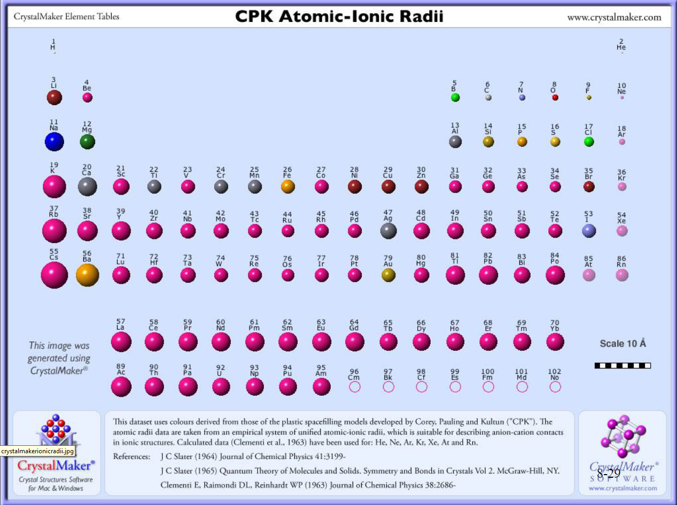
Μόνο Τίτλος
20

Slide 31
ΔΡΑΣΤΙΚΟΤΗΤΑ
Τα άτομα προσπαθούν να αποκτήσουν δομή ευγενούς αερίου, δηλαδή συμπληρωμένη στιβάδα σθένους.
H, Li και Be → [He]
υπόλοιπα στοιχεία → 8 ηλεκτρόνια στη στιβάδα σθένους
  ΚΑΝΟΝΑΣ ΤΗΣ ΟΚΤΑΔΑΣ
Τα μέταλλα δίνουν ηλεκτρόνια → ΚΑΤΙΟΝΤΑ
Τα αμέταλλα προσλαμβάνουν ηλεκτρόνια → ΑΝΙΟΝΤΑ

Slide 32
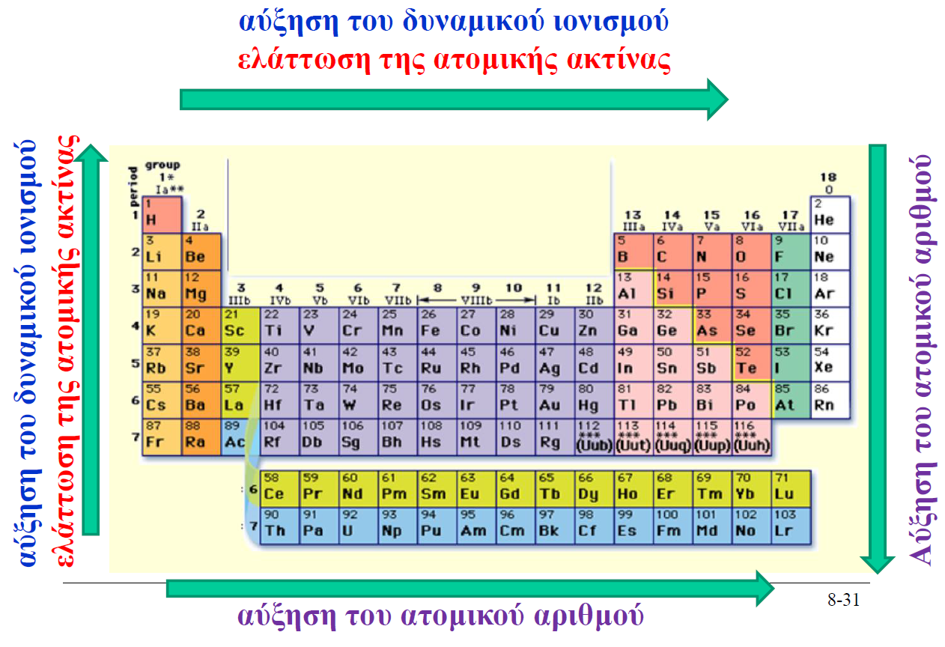
Μόνο Τίτλος
21

Slide 33
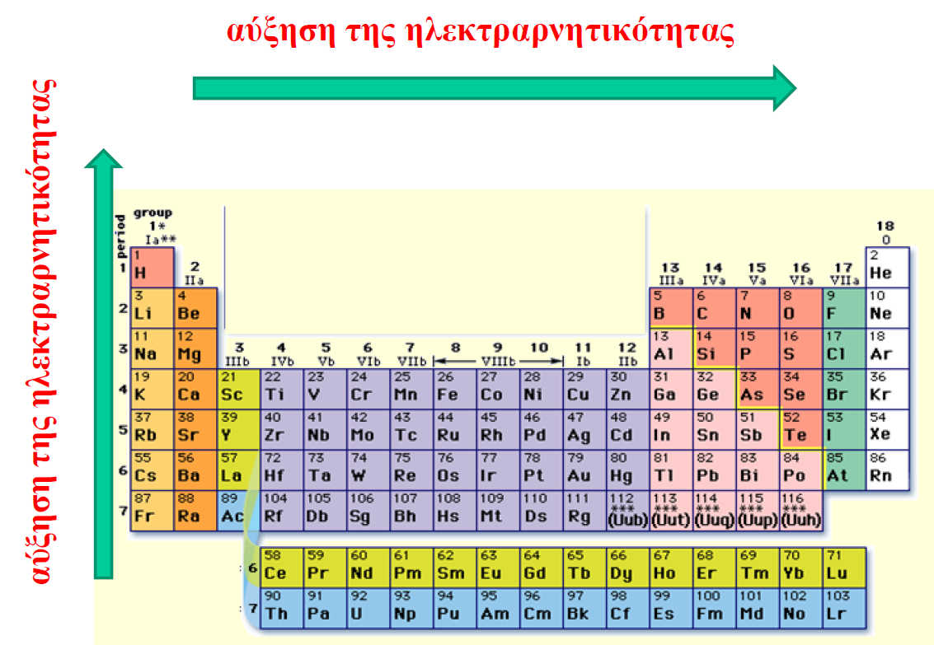
Μόνο Τίτλος
22
τα μέταλλα είναι δότες ηλεκτρονίων (μικρές τιμές ηλεκτραρνητικότητας)
τα αμέταλλα είναι δέκτες ηλεκτρονίων (μεγάλες τιμές ηλεκτραρνητικότητας).

Slide 34
Ηλεκτραρνητικότητα & είδος χημικού δεσμού
Ο δεσμός μεταξύ ατόμων με μεγάλη διαφορά ηλεκτραρνητικότητας είναι ιοντικός.
Ο δεσμός στα διατομικά στοιχεία είναι 100% ομοιοπολικός
Ισχύς του χημικού δεσμού αυξάνει:
  Ομοιοπολικό → Ιοντικό → Μεταλλικό
  επηρεάζει τις φυσικές ιδιότητες του ορυκτού: σκληρότητα, σημείο τήξης, διαλυτότητα)

Slide 35
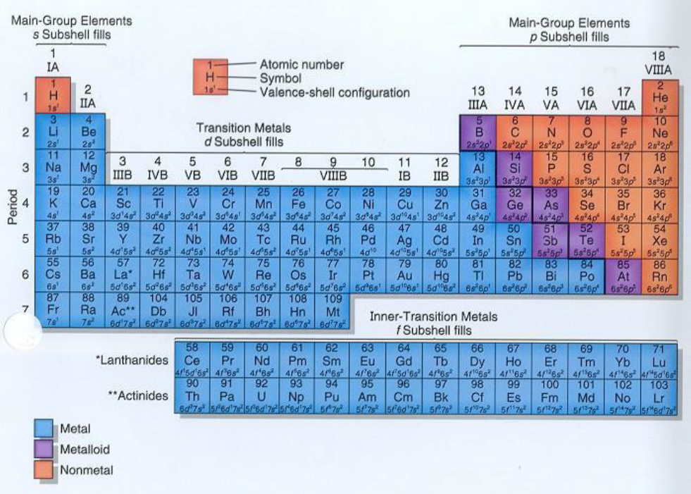
ΜΕΤΑΛΛΑ, ΑΜΕΤΑΛΛΑ ΚΑΙ ΜΕΤΑΛΛΟΕΙΔΗ
23

Slide 36
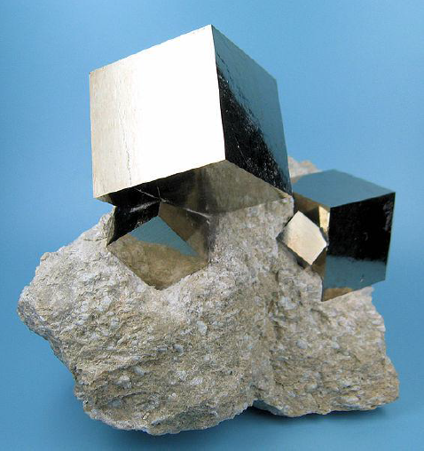
ΜΕΤΑΛΛΑ
Μεταλλική λάμψη
Όλκιμα
Ελατά
Θερμική αγωγιμότητα
Καλή ηλεκτρική αγωγιμότητα (ελαττώνεται με αύξηση θερμ.)
Κρυσταλλικά στερεά στη θερμοκρασία περιβάλλοντος
Εξαίρεση: Hg_{(l)}
Ιοντικές ενώσεις
Σύμπλοκες ενώσεις
Ο μεταλλικός χαρακτήρας μειώνεται κατά μήκος μίας περιόδου, ενώ αυξάνεται από πάνω προς τα κάτω σε μία ομάδα
24
Φωτ. 1. Μεταλλικό ορυκτό:
Σιδηροπυρίτης (Pyrite) - FeS2

Slide 37
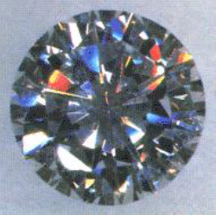
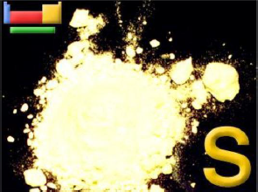
ΑΜΕΤΑΛΛΑ
Μονωτές
Στη θερμοκρασία περιβάλλοντος άλλα είναι στερεά και άλλα είναι αέρια
Εξαίρεση: Br₂ (l)
Ομοιοπολικές ενώσεις
25
26

Slide 38
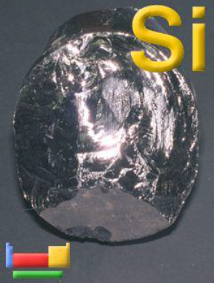
ΜΕΤΑΛΛΟΕΙΔΗ
Ιδιότητες και χαρακτηριστικά τόσο των μετάλλων, όσο και των αμετάλλων.
Ημιαγωγοί
Ο πιο γνωστός: Si
27

Slide 39
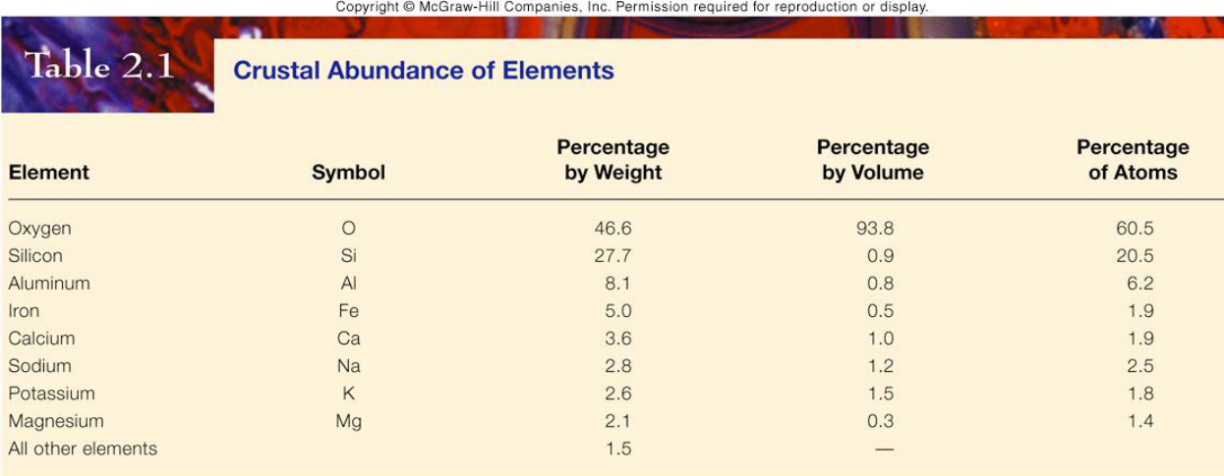
Σύσταση του στερεού φλοιού της Γης
28

Slide 40
Ορυκτά
Στα περισσότερα συνήθη ορυκτά, τα συστατικά τους συνδέονται με ιοντικούς δεσμούς:
  ανιόντα Οξυγόνου συνδέονται με άλλα στοιχεία, τα οποία συμπεριφέρονται ως κατιόντα.
Στις πυριτικές ενώσεις και στο SiO₂ οι δεσμοί Si-O ενδιάμεσοι μεταξύ ιοντικού-ομοιοπολικού.

Slide 41
Κύρια στοιχεία (major elements)
Κύρια στοιχεία: 11 στοιχεία → από τα στοιχεία αυτά σχηματίζονται το 99% των πυριγενών πετρωμάτων
O, Si, Al, Fe, Ca, Na, K, Mg, Mn, P, Ti
Από την σχετική αφθονία των κύριων στοιχείων προσδιορίζουμε τις αναλογίες των κύριων ορυκτών από τα οποία αποτελείται το πέτρωμα

Slide 42
Ιχνοστοιχεία (trace elements)
Ιχνοστοιχεία: δεν υπάρχει αυστηρός ορισμός. Συνήθως η αφθονία τους είναι < 0,1% στην επί τις % κατά βάρος σύσταση των πετρωμάτων.

Slide 43
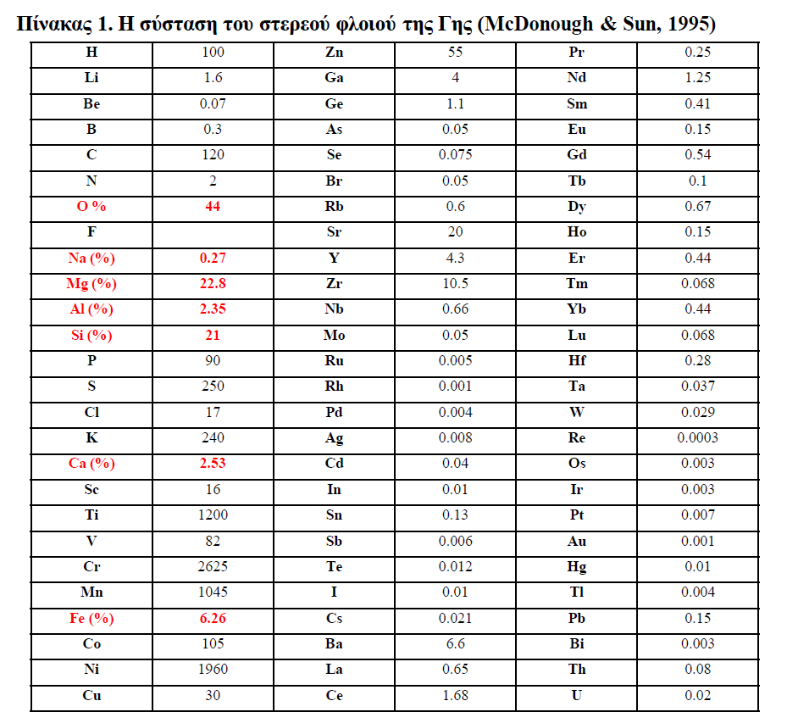
Μόνο Τίτλος
29

Slide 44
Κανόνες του Goldschmidt
Ένας βασικός παράγοντας που επηρεάζει την κατανομή των διαφόρων στοιχείων στα διάφορα πετρώματα, είναι οι υποκαταστάσεις στοιχείων στο κρυσταλλικό πλέγμα των ορυκτών.

Slide 45
Κανόνες του Goldschmidt
Κανόνες που διέπουν τις υποκαταστάσεις των ιόντων (ιχνοστοιχείων) στα ορυκτά, είναι οι εξής:
Οι ακτίνες των δύο ιόντων να διαφέρουν < 15%
Η διαφορά σθένους να μην είναι μεγαλύτερη από 1 και με την προϋπόθεση ότι διατηρείται η ουδετερότητα φορτίου στο ορυκτό.
Ιόντα με μεγαλύτερο ιοντικό δυναμικό σχηματίζουν ισχυρότερους δεσμούς με τα ιόντα γύρω τους.
Ακόμα και άν οι προϋποθέσεις του μεγέθους και του φορτίου ικανοποιούνται, τα ιόντα θα πρέπει να έχουν παρόμοιες ηλεκτραρνητικότητες.

Slide 46
Βιβλιογραφικές αναφορές
Σημειώσεις Ανόργανης Χημείας (1ου έτους)
Γ. Πνευματικάκης, Χ. Μητσοπούλου, Κ. Μεθενίτης. 2006. Βασικές Αρχές Ανόργανης Χημείας. Εκδόσεις ΣΤΑΜΟΥΛΗ.
Π. Μητρόπουλος & Α. Κελεπερτζής. 2012. Μαθήματα Γεωχημείας. Εκδόσεις ΣΥΜΜΕΤΡΙΑ
K. Misra. Introduction to Geochemistry. 2012. WILEY-BLACKWELL

Slide 47

Χρηματοδότηση
Το παρόν εκπαιδευτικό υλικό έχει αναπτυχθεί στo πλαίσιo του εκπαιδευτικού έργου του διδάσκοντα.
Το έργο «Ανοικτά Ακαδημαϊκά Μαθήματα στο Πανεπιστήμιο Αθηνών» έχει χρηματοδοτήσει μόνο την αναδιαμόρφωση του εκπαιδευτικού υλικού.
Το έργο υλοποιείται στο πλαίσιο του Επιχειρησιακού Προγράμματος «Εκπαίδευση και Δια Βίου Μάθηση» και συγχρηματοδοτείται από την Ευρωπαϊκή Ένωση (Ευρωπαϊκό Κοινωνικό Ταμείο) και από εθνικούς πόρους.

Slide 48
Σημειώματα

Slide 49
Σημείωμα Ιστορικού Εκδόσεων Έργου
Το παρόν έργο αποτελεί την έκδοση 1.0.

Slide 50
Σημείωμα Αναφοράς
Copyright Εθνικόν και Καποδιστριακόν Πανεπιστήμιον Αθηνών, Χριστίνα Στουραΐτη 2015. Χριστίνα Στουραΐτη. «Γεωχημεία. Γεωχημικές διεργασίες στο εσωτερικό της γης». Έκδοση: 1.0. Αθήνα 2015. Διαθέσιμο από τη δικτυακή διεύθυνση: http://opencourses.uoa.gr/courses/GEOL2/.

Slide 51

Σημείωμα Αδειοδότησης
Το παρόν υλικό διατίθεται με τους όρους της άδειας χρήσης Creative Commons Αναφορά, Μη Εμπορική Χρήση Παρόμοια Διανομή 4.0 [1] ή μεταγενέστερη, Διεθνής Έκδοση. Εξαιρούνται τα αυτοτελή έργα τρίτων π.χ. φωτογραφίες, διαγράμματα κ.λ.π., τα οποία εμπεριέχονται σε αυτό και τα οποία αναφέρονται μαζί με τους όρους χρήσης τους στο «Σημείωμα Χρήσης Έργων Τρίτων».
[1] http://creativecommons.org/licenses/by-nc-sa/4.0/
Ως Μη Εμπορική ορίζεται η χρήση:
που δεν περιλαμβάνει άμεσο ή έμμεσο οικονομικό όφελος από την χρήση του έργου, για το διανομέα του έργου και αδειοδόχο
που δεν περιλαμβάνει οικονομική συναλλαγή ως προϋπόθεση για τη χρήση ή πρόσβαση στο έργο
που δεν προσπορίζει στο διανομέα του έργου και αδειοδόχο έμμεσο οικονομικό όφελος (π.χ. διαφημίσεις) από την προβολή του έργου σε διαδικτυακό τόπο
Ο δικαιούχος μπορεί να παρέχει στον αδειοδόχο ξεχωριστή άδεια να χρησιμοποιεί το έργο για εμπορική χρήση, εφόσον αυτό του ζητηθεί.

Slide 52
Διατήρηση Σημειωμάτων
Οποιαδήποτε αναπαραγωγή ή διασκευή του υλικού θα πρέπει να συμπεριλαμβάνει:
  το Σημείωμα Αναφοράς
  το Σημείωμα Αδειοδότησης
  τη δήλωση Διατήρησης Σημειωμάτων
  το Σημείωμα Χρήσης Έργων Τρίτων (εφόσον υπάρχει)
μαζί με τους συνοδευόμενους υπερσυνδέσμους.

Slide 53
Σημείωμα Χρήσης Έργων Τρίτων (1/5)
Το Έργο αυτό κάνει χρήση των ακόλουθων έργων:
Εικόνες/Σχήματα/Διαγράμματα/Φωτογραφίες
Εικόνα 1: Atomic structure. Copyright quimica.wikia.com. Σύνδεσμος: http://quimica.wikia.com/wiki/Uranio. Πηγή: http://quimica.wikia.com
Εικόνα 2: Σχέση της ηλεκτρονικής δομής των ατόμων των στοιχείων με τις ιδιότητές τους και με τη θέση τους στον περιοδικό πίνακα. Copyrighted.
Εικόνα 3: Atomic structure. Copyright pinterest.com. Σύνδεσμος: https://www.pinterest.com/gpickart/physical-science. Πηγή: https://www.pinterest.com
Εικόνα 4: Dmitri Mendeleev. Copyright Kiwi Web Chemistry New Zealand. Σύνδεσμος: www.chemistry.co.nz. Πηγή: http://www.chemistry.co.nz/mendeleev.htm

Slide 54
Σημείωμα Χρήσης Έργων Τρίτων (2/5)
Εικόνα 5: Henry Moseley. Copyright Wikimedia Commons. Σύνδεσμος: http://commons.wikimedia.org/wiki/File:Henry_Moseley.jpg. Πηγή: http://commons.wikimedia.org
Εικόνα 6: Periodic Table - Atomic Properties of the Elements. Copyright Wikimedia Commons. Σύνδεσμος: http://commons.wikimedia.org/wiki/File:Periodic_Table_-_Atomic_Properties_of_the_Elements.png. Πηγή: http://commons.wikimedia.org
Εικόνα 7: Δομή του ατόμου. Copyrighted.
Εικόνα 8: Carbon isotopes (12, 13, 14). Peter Bull, Copyrighted.
Εικόνες 9, 10: EM propagation and spectrum. Copyright University of Texas Arlington. Σύνδεσμος: http://www.uta.edu/faculty/mattioli/geol_4063/lect_1_quantum_bohr_review.pdf. Πηγή: www.uta.edu

Slide 55
Σημείωμα Χρήσης Έργων Τρίτων (3/5)
Εικόνα 11: Niels Bohr. Copyright what-when-how.com. Σύνδεσμος: http://what-when-how.com/physicists/bohr-niels-henrik-david-physicist. Πηγή: http://what-when-how.com
Εικόνα 12: Μετάπτωση ηλεκτρονίου και εκπομπή ακτινοβολίας κατά το Ατομικό πρότυπο του Bohr. Copyrighted
Εικόνα 14: Φάσμα εκπομπής του υδρογόνου. Copyrighted.
Εικόνα 16: Ηλεκτρονική απεικόνιση. Copyrighted
Εικόνα 17: Ομαδοποίηση στοιχείων με βάση την ηλεκτρονική δομή τους (ηλεκτρόνια εξωτερικής στοιβάδας). Copyrighted
Εικόνα 18: Atomic radius. Copyright Pearson Prentice Hall, Inc. Σύνδεσμος: http://wps.prenhall.com/esm_hillpetrucci_genchem_4/0,8603,1079855-,00.html. Πηγή: www.pearson.com
Εικόνα 19: Ατομική ακτίνα. Copyrighted

Slide 56
Σημείωμα Χρήσης Έργων Τρίτων (4/5)
Εικόνα 20: CPK Atomic-Ionic Radii. Copyright Crystal Maker Software. Σύνδεσμος: http://www.crystalmaker.com/support/tutorials/crystalmaker/atomic-radii/resources/CPK_Atomic_Ionic_Radii.jpg. Πηγή: http://www.crystalmaker.com
Εικόνες 21, 22: Periodic table of the elements. Copyrighted
Εικόνα 23: Periodic table. Copyright Atlassian. Σύνδεσμος: https://wiki.brown.edu/confluence/display/CHEM/Periodic+table. Πηγή: wiki.brown.edu
Εικόνα 24: Σιδηροπυρίτης (Pyrite). Copyright Wikipedia.org. Σύνδεσμος: http://en.wikipedia.org/wiki/Pyrite. Πηγή: en.wikipedia.org
Εικόνα 25: Nonmetals. Copyright Bridal Association of America. Σύνδεσμος: http://www.bridalassociationofamerica.com/clipart/rings/. Πηγή: www.bridalassociationofamerica.com

Slide 57
Σημείωμα Χρήσης Έργων Τρίτων (5/5)
Εικόνα 26: The Sulphur (S). Copyright ThePeriodicElements. Σύνδεσμος: http://www.theperiodicelements.com/elements/view/S/index.html. Πηγή: www.theperiodicelements.com
Εικόνα 27: The Silicon (Si). Copyright The University of Sheffield. Σύνδεσμος: http://www.webelements.co.uk/_media/elements/element_pictures/Si.jpg. Πηγή: www.webelements.co.uk
Εικόνα 28: Crustal Abundance of Elements. Copyright McGraw-Hill Companies, Inc.

